Slide 1
Primera Entrega de Proyecto

Slide 2
1. Estructuras de Datos Utilizadas

Slide 3
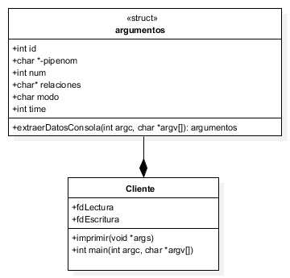
Cliente
En cliente, tenemos una estructura de datos para guardar los argumentos que le entran por consola, realizado de forma generica para poder ser utilizada en ambos programas, la cual esta realizada como: Donde el cliente tiene un sistema de argumentos donde almacena la información
Aparte de esto, existen dos variables globales llamadas int fdLectura, fdEscritura; que son utilizadas para guardar los pipes de entrada, así como los de salida

Slide 4
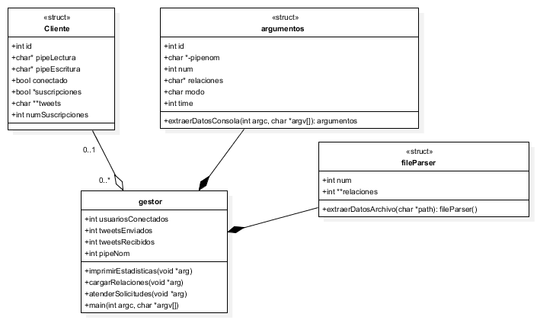
Gestor
Para gestor, existen varias estructuras de datos.
File parser, el cual se utiliza como herramienta para extraer toda la información de un archivo.
Argumentos, que igual que en clientes, guarda la información entrada por consola.
Cliente (No ser confundido con el programa de cliente, al este ser la representación dentro del programa de un cliente, y no un proceso como tal) donde se guarda la información de los clientes, asi como la informacion extraida del archivo.

Slide 5
Tipo de dato cliente
Variable/Cliente | 1 | … | x
int id | 1 | … | x
char* pipeLectura | args.pipenom | … | args.pipenom
char* pipeEscritura | PIPE1 | … | PIPEX
bool conectado | true | … | 0 or 1
bool* suscripciones | 01001011011 | … | …
char ** tweets | 1. “Hola mundo” 2.“Buenos días queridos seguidores” | … | …
int numSuscripciones | 12 | … | …

Slide 6
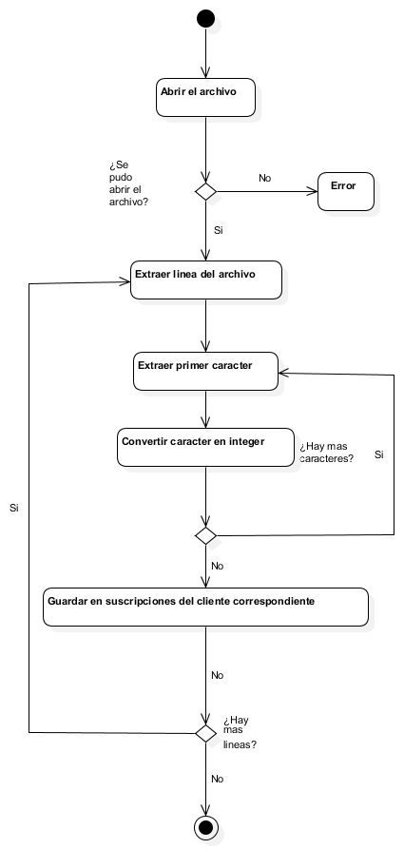
Gestor

Slide 7
Gestor

Slide 8

2. Elementos que conforman la aplicación
El programa esta conformado de dos archivos fuente asi como tres headers
Los tres headers pueden crecer en numero conforme se desarrolla la aplicación, pero en cuanto a los procesos como tal se mantendrán dos
Uno dedicado a la escritura y lectura de los pipes asi como uno dedicado a la impresión de estadísticas
Esto se planea cambiar dependiendo de como se vaya a implementar futuramente la lectura de archivos, ya que para el diseño original no se sabia sobre señales

Slide 9
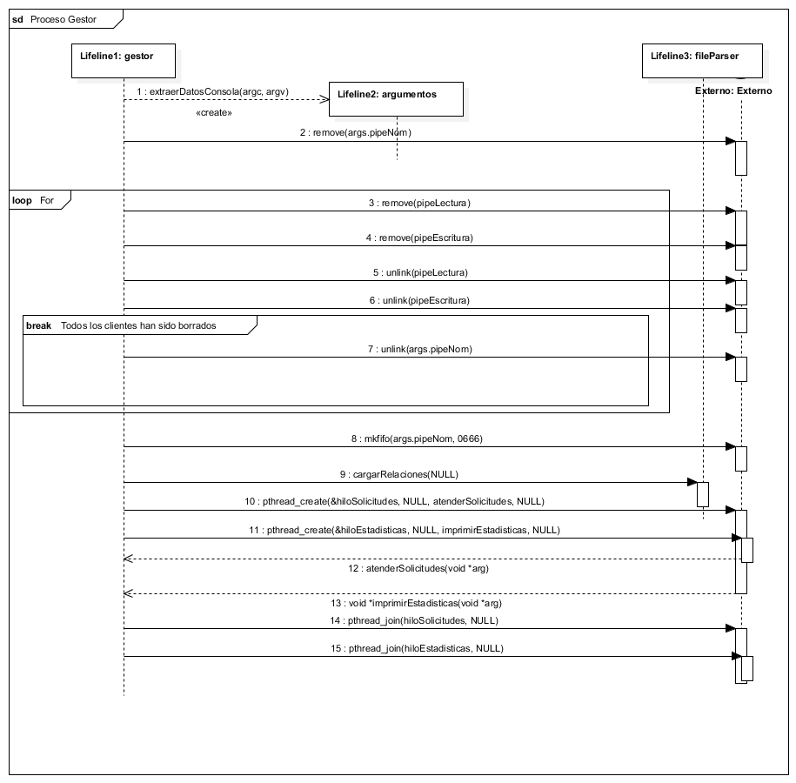
2. Elementos que conforman la aplicación

Slide 10
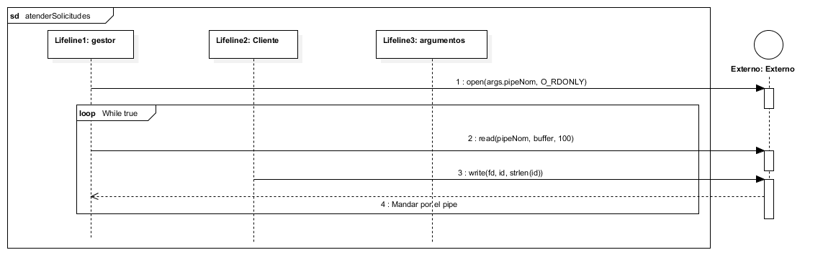
2. Elementos que conforman la aplicación

Slide 11
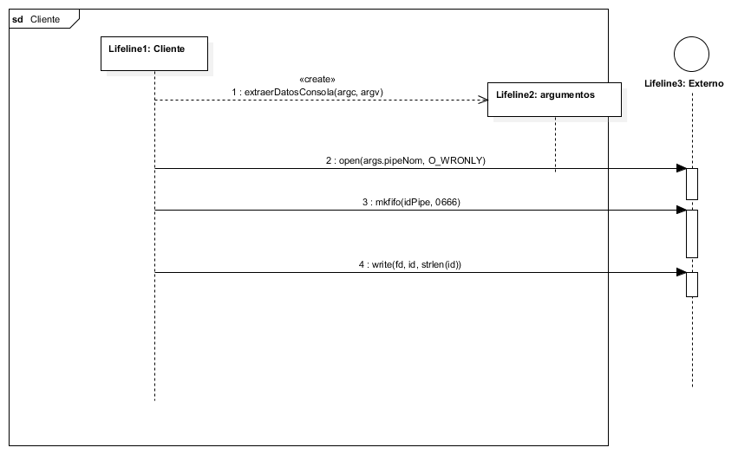
2. Elementos que conforman la aplicación

Slide 12
3. Formato de los Mensajes
El formato de los mensajes esta conformado por un tipo y por el contenido
Los identificadores pensados son “ID” para la conexión de un cliente, “SB” como suscripción, y “TW” como tweet
Se pensó realizarlo a través de una estructura de datos, pero, por algún motivo, se estaba perdiendo información, por lo que se decidió contener todo en un mismo string

Slide 13
4. Implementación en detalle de la opción del lado del cliente
Para la implementación del modo acoplado se piensa realizar una cola para cada id, donde, a partir de los tweets que le entren al sistema, vaya organizando y mandando los tweets respectivamente
Ya que se deseaba tener información a la mano sobre de como se comportaba el programa, ya se implementó la función de Impresión de Estadísticas
Como funciona es un hilo el cual corre un ciclo infinito, donde duerme el tiempo que le entro por consola, y imprime información de variables globales

